Slide 1
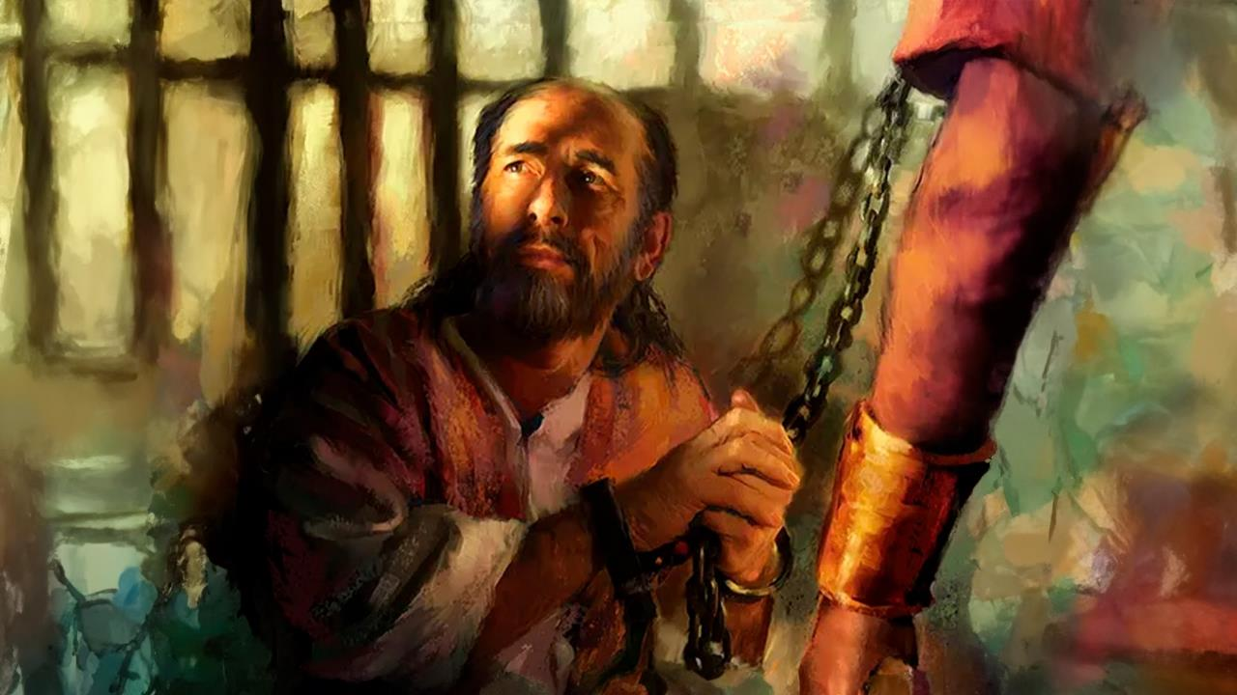
핍박 받았으나, 버려지지 않음
1과. 2026년 1월 3일

Slide 2

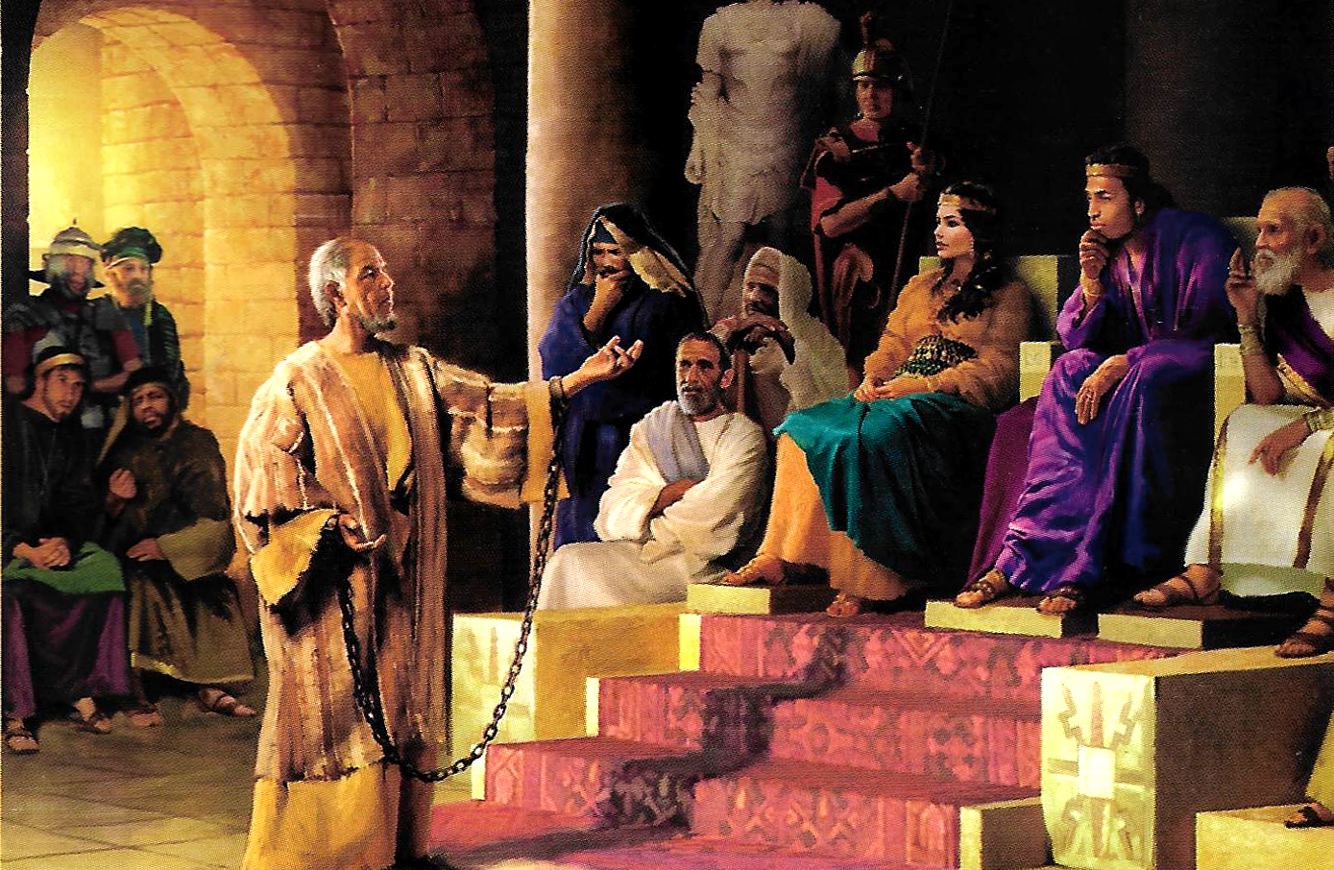
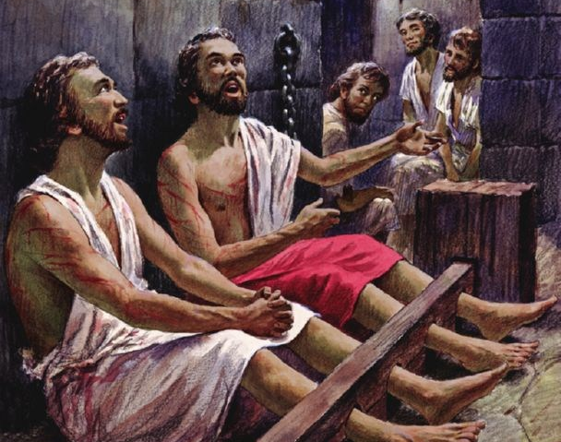
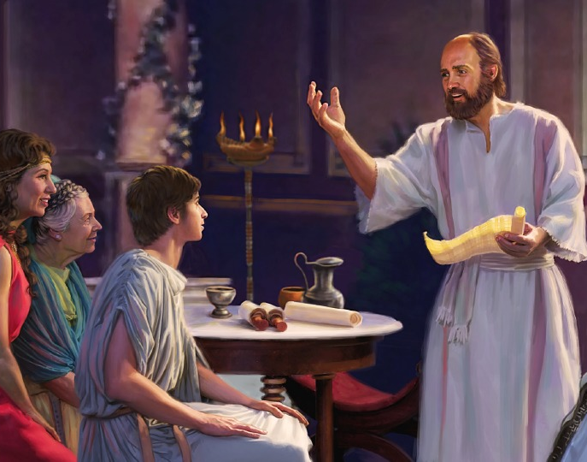
“주 안에서 항상 기뻐하라 내가 다시 말하노니 기뻐하라!”
빌 4:4

Slide 3

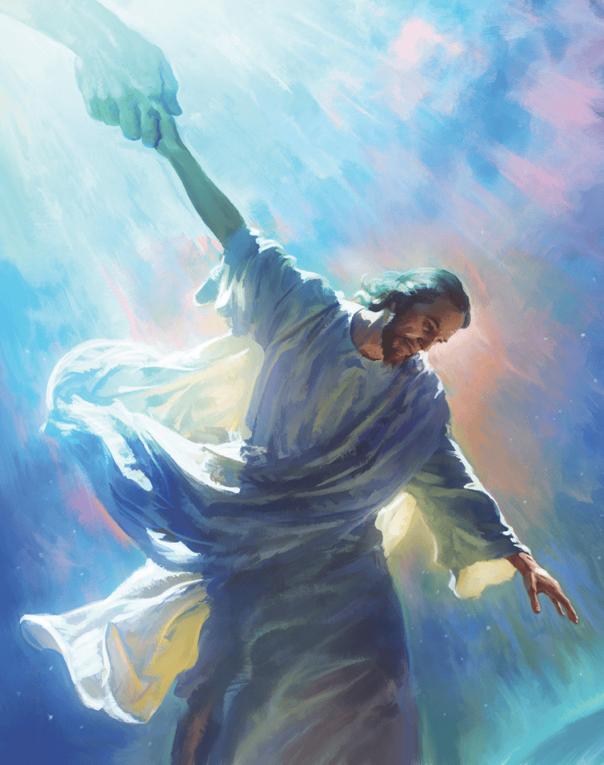


바울은 사역 기간 내내 그의 기별에 귀 기울이는 모든 사람들에게 하늘과 땅을 연결하실 수 있는 단 한 분, 즉 구원자 예수 그리스도를 전해주려 노력했습니다.
빌립보 교회와 골로새 교회에 보내는 편지서에서 바울은 그 교회들을 천국과 더 가깝게 연결하고, 그리스도인들끼리 더 친밀해지도록 그의 모든 노력을 기울였습니다.
이렇게 바울은 오늘날 하나님의 교회도 하늘과 연결되어 예수님께서 이 세상을 위해 우리에게 맡기신 사명을 어떻게 마칠 수 있는지 보여주었습니다.
편지서의 저자:
  감옥에 갇힌 바울
  쇠 사슬에 묶인 사도
편지서를 받은 사람들:
  빌립보의 역사
  골로새의 역사
  빌립보 교회와 골로새 교회

Slide 4
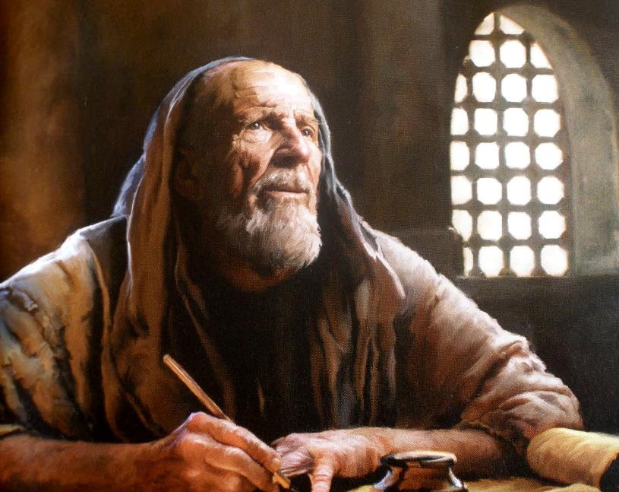

편지서의 저자

Slide 5

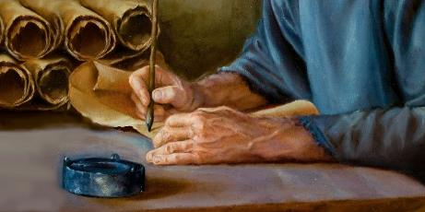
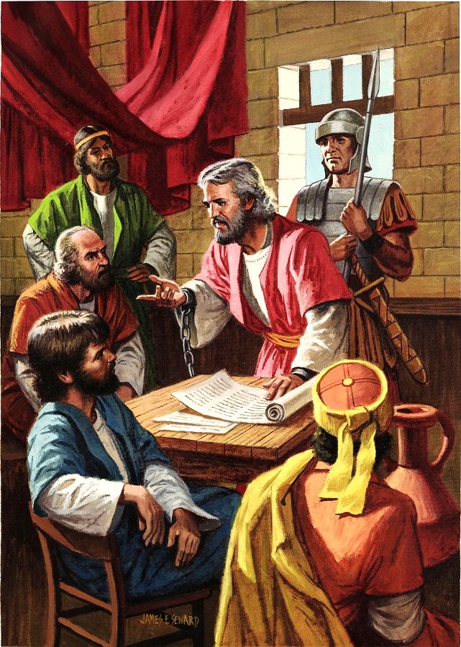
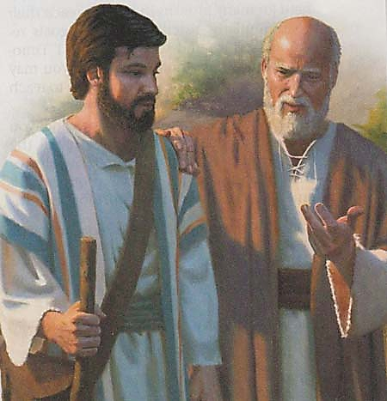
감옥에 갇힌 바울
“그리스도 예수를 위하여 갇힌 자 된 바울과 및 형제 디모데는 우리의 사랑을 받는 자요 동역자인 빌레몬과” (빌레몬서 1:1)
바울은 서기 60년부터 62년까지 로마에서 첫 감옥 생활을 했는데, 그 때 최소 다섯 편의 서신들, 즉 에베소서, 빌립보서, 골로새서, 빌레몬서, 그리고 현재 전해지지 않은 라오디게아 교회에 보내는 편지를 썼습니다.
바울의 혐의는 심각한 것이 아니었기 때문에 로마 병사의 감시하에 임대 거주지에서 생활하도록 허락되었습니다 (행 28:16). 덕분에 그는 병사들에게도 복음을 전할 수 있었습니다 (빌 1:13).
그의 서신들에는 바울을 돕던 많은 사람들의 이름이 나옵니다(골 4:7-14; 몬 23-24). 그는 또한 가이사 가문 사람들과도 연락을 주고받았습니다(빌 4:22).
바울은 첫 번째 감옥에 갇혔을 때 곧 석방될 것을 기대했지만 (몬 22), 두 번째로 투옥되었을 때는 그런 희망을 포기해야 했습니다(딤후 4:6).

Slide 6

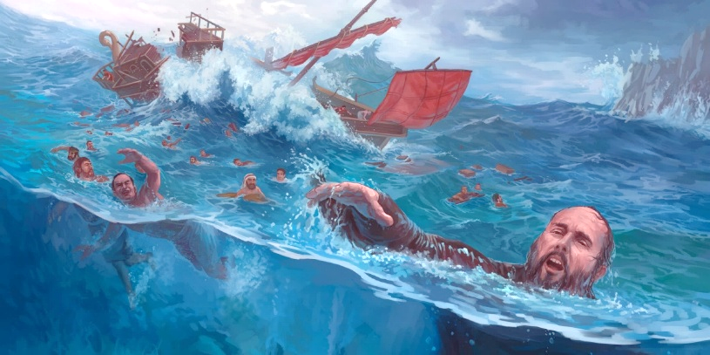
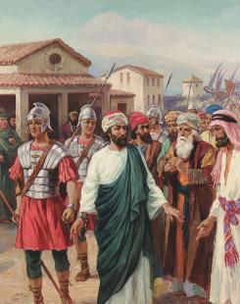
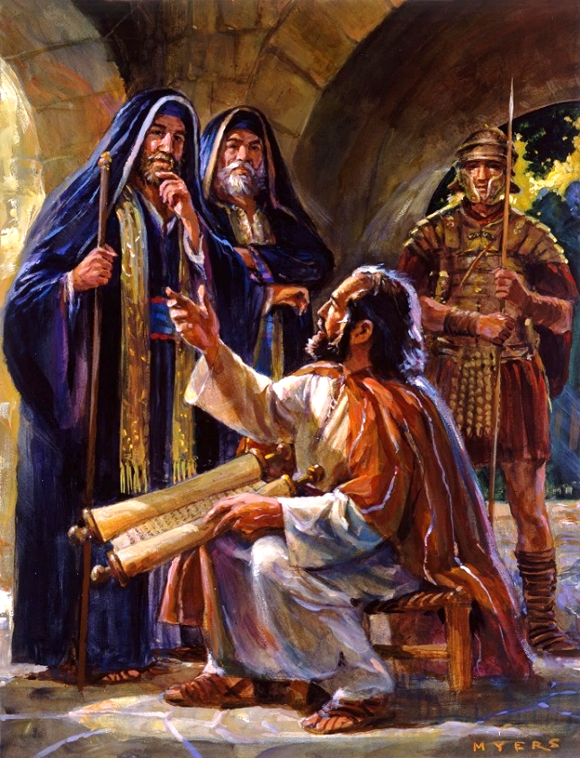
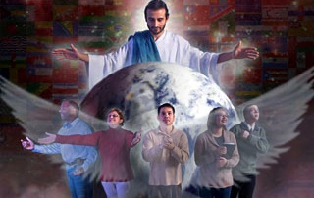
쇠 사슬에 묶인 사도
“이 일을 위하여 내가 쇠사슬에 매인 사신이 된 것은 나로 이 일에 당연히 할 말을 담대히 하게 하려 하심이라” (엡 6:20)
바울이 그리스도의 사도가 되기로 결심한 순간부터 그의 삶은 결코 쉽지 않았습니다 (고후 6:4-5).
성경에는 바울이 로마로 압송되기 전에 세 번의 감옥살이, 즉 빌립보 (행 16:22-24), 예루살렘 (행 23:10), 그리고 가이사랴 (행 23:33-35)에서의 기록이 나오지만, 분명히 그 외에도 여러 차례 더 투옥되었을 가능성이 큽니다 (고후 11:23).
이런 어려움을 겪는 중에도 바울은 결코 자신이 힘없이 당한다고 믿지 않았습니다(고후 4:7-9). 자유롭게 복음을 전할 수 없게 되자 그는 “사슬에 묶인 사도”가 되었습니다(엡 6:20).
바울은 우리에게 복음을 전하다가 고난을 당할 때에도 하나님을 온전히 신뢰하고, 항상 하나님의 말씀을 마음에 기억하며(딤후 2:15), 우리에게 힘과 용기를 주시고 위로하시는 성령님을 의지할 것을 모본으로 보여주었습니다 (슥 4:6).

Slide 7
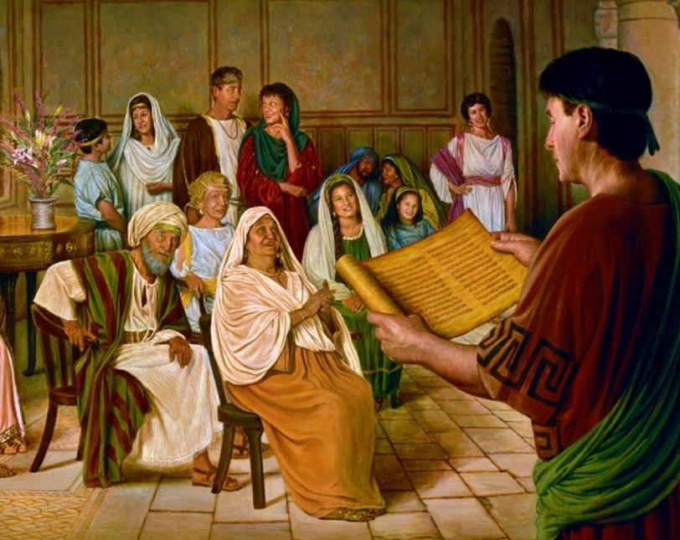

편지서를 받은 사람들

Slide 8

“사도 바울은 자신의 기별을 듣고 회심한 사람들에 대한 깊은 책임감을 느꼈습니다. 무엇보다도 바울은 그들이 신실하게 믿음을 지키기를 간절히 원했습니다. 그는 “내가 달음질한 것과 수고한 것이 헛되지 아니하여서, 그리스도의 날에 내가 자랑할 수 있을 것”이라고 고백했습니다(빌 2:16). 그는 자신의 사역이 미칠 파장을 생각하고 두려워 떨었습니다. 바울은 자신에게 맡겨진 책임을 다하지 못하거나 교회가 다른 영혼들을 구원하려는 노력을 하지 않으면, 자신도 구원받지 못할 수 있다고 느꼈습니다.”
엘렌 화잇 (사도행적. 206)

Slide 9

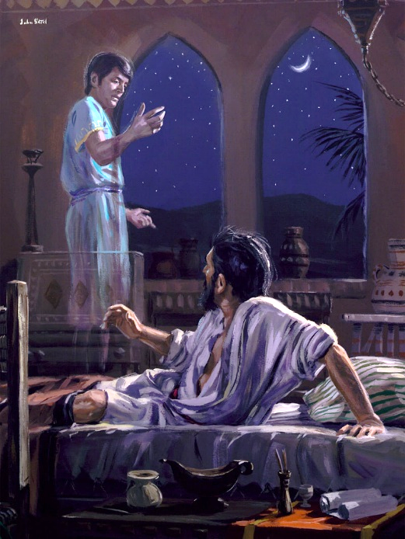
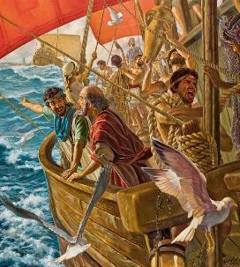
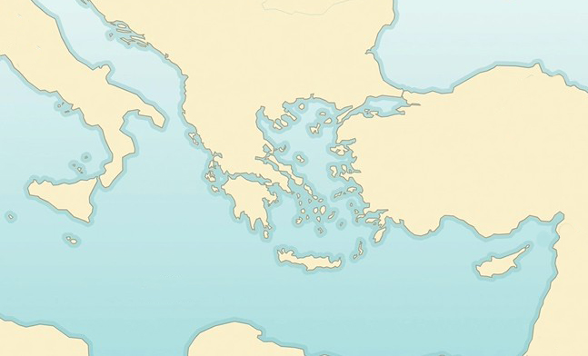

빌립보의 역사
“밤에 환상이 바울에게 보이니 마게도냐 사람 하나가 서서 그에게 청하여 이르되 마게도냐로 건너와서
우리를 도우라 하거늘” (행 16:9)
마게도냐 지역
빌립보
네압볼리
비두니아
사모드라게
X
이차 선교여행 중에 바울은 예상치 못한 곳으로 향하게 됩니다. 성령님께서 그의 발길을 인도하고 계셨습니다 (행 16:6-12):
드로아
무시아
갈라디아
브루기아
바울이 브루기아로 감 (6)
그는 브루기아와 갈라디아에서 전도하지 못함 (6)
무시아에 도착함 (7a)
비두니아로 가려 했으나 실패함 (7)
드로아에 도착했을 때 이상을 봄 (8-10)
사모드라게를 행해 항해함 (11a)
그곳에서 네압볼리로 향함 (11b)
마침내 빌립보에 도착함 (12)
행 16:6-12
성령님께서는 유럽에 복음전파하기 위한 첫 도시로 빌립보를 선택하셨습니다. 로마제국의 특별시로 지정된 빌립보 주민들은 각종 세금을 면제받았고 출생과 함께 로마 시민권이 주어졌습니다.

Slide 10

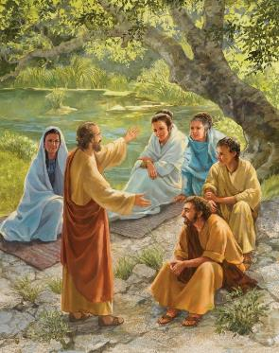
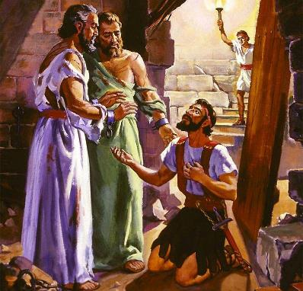
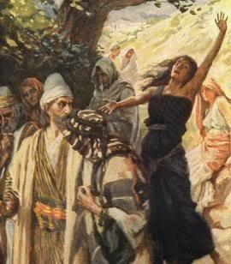
골로새의 역사
“밤에 환상이 바울에게 보이니 마게도냐 사람 하나가 서서 그에게 청하여 이르되 마게도냐로 건너와서 우리를 도우라 하거늘” (행 16:9)
바울은 새로운 도시에 도착하면 그곳의 회당을 찾아가는 습관이 있었습니다. 하지만 빌립보에는 회당이 없었습니다! 그는 안식일에 예배드릴 장소를 찾았고 그곳 여인들에게 복음을 전했습니다 (행 16:13).
그리고 이 예배를 시작으로 리디아는 유럽 최초의 크리스챤이되었고, 그녀와 그녀의 온 집안사람들은 침례를 받았습니다 (행 16:14-15).
하지만 진리의 원수도 가만히 있지 않았습니다. 사탄은 한 점치는 여인을 충동해서 바울의 동역자인 것처럼 행동하게 해서 사람들을 혼란에 빠뜨리려 했습니다 (행 16:16-17). 그녀가 악령에게서 벗어나자 바울과 실라의 고난이 시작되었습니다 (행 16:18-24).
그들의 고난의 열매는, 바로 간수와 그의 가족들이 하나님께 돌아온 것입니다(행 16:25-33). 성령님께서 강하게 그들에게 역사하시고 이끄셔서 유럽에 복음이 전파되었습니다.

Slide 11

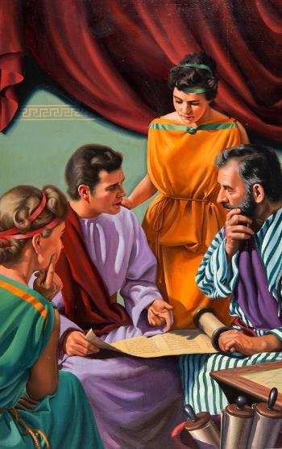
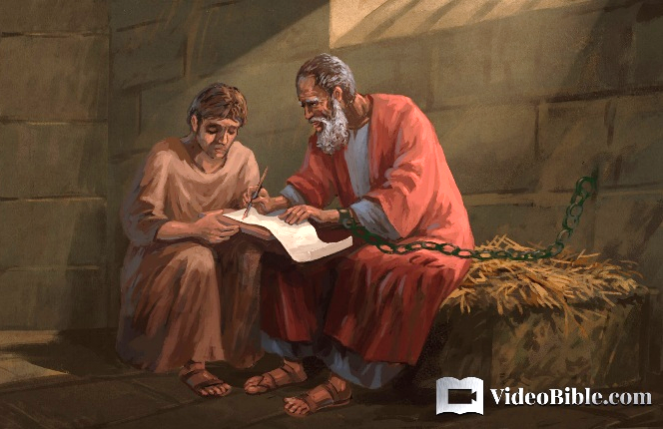
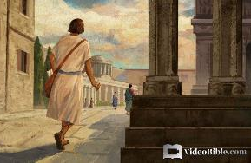
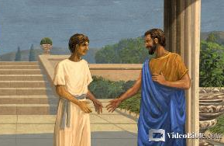
골로새의 역사
“이와 같이 우리와 함께 종 된 사랑하는 에바브라에게 너희가 배웠나니 그는 너희를 위한 그리스도의 신실한 일꾼이요” (골 1:7)
바울이 로마에서 투옥되었을 때 동역자였던 에바브라는(몬 23절) 골로새 출신이었고 (골 4:12) 그는 후에 골로새에 복음을 전파했습니다(골 1:7).
골로새는 브루기아 지방에 위치한 도시로, 라오디게아와 히에라볼리 근처에 있었으며, 에바브라는 그곳에서 말씀을 전했습니다 (골 4:13). 골로새에는 많은 유대인들이 살고 있었는데, 그들 중 유력한 인물이었던 빌레몬은 바울의 동역자였고, 그의 집은 교회로 사용되었습니다 (몬 1-2).
빌레몬의 노예였던 오네시모는 로마로 도망쳤으나 그는 바울을 만나 예수님을 영접하게 되었습니다 (몬 10-11절). 바울은 오네시모를 그의 주인에게 돌려보내면서 주인과 노예, 또는 상사와 부하 직원이 서로를 어떻게 대해야 하는 지를 가르쳐주었습니다 (몬 12-17절).

Slide 12

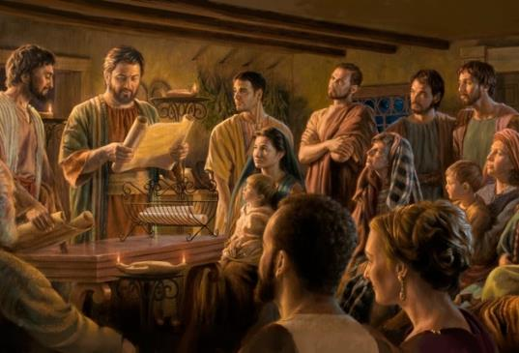
빌립보 교회와 골로새 교회
“그리스도 예수의 종 바울과 디모데는 그리스도 예수 안에서 빌립보에 사는
모든 성도와 또한 감독들과 집사들에게 편지하노니” (빌 1:1)
빌립보서와 골로새서는 같은 내용의 인사말로 시작하며, (교회의) 중요한 특징들을 강조합니다 (빌 1:1; 골 1:1-2).
하나님은 교회 구성원들의 실수에도 불구하고 그들을 거룩하고 신실한 자녀들로 여기십니다.
교회안에는 체계가 있으며, 다른 사람들보다 더 많은 권위와 책임을 가진 사람들이 있습니다
사도 바울은 가장 권위있는 지도자였음
디모데는 동역자, 즉 오늘날의 목사임
감독들은 맡은 구역의 지도자, 즉 장로임
집사는 교회 행정업무를 담당했었습니다
감옥에 갇힌 바울은 빌립보 교인들의 후원과 도움에 감사를 전했습니다 (빌 4:18).
골로새 교회에 보낸 편지에서 바울은 그들을 돕기 위해 자신의 동역자들을 보낸다고 했습니다(골 4:7-9).

Slide 13

“바울이 겪은 일들을 잠시 생각해 봅시다. 교회는 시련과 핍박을 당하고 있었고 지도자인 사도바울이 꼭 필요하다고 생각되는 상황에서, 바울은 자유를 빼앗기고 사슬에 묶여 있었습니다. 그러나 이 암울한 현실은 하나님께서 역사하실 기회였고, 교회는 소중한 승리들을 쟁취했습니다. 바울이 할 수 있는 것은 아무 것도 없었을 것 같았지만, 진리는 왕궁에까지 전파되었습니다. 이 권력자들의 마음을 움직인 것은 바울의 놀라운 설교가 아닌, 족쇄를 찬 바울의 모습이었습니다. 바울은 감옥에 갇혀 있었지만 그리스도를 위한 승리자가 되었습니다. 오랫동안 억울한 감옥살이를 견디면서 바울이 보여준 인내와 온유함은 지켜본 사람들에게 그의 인격에 대해 깊이 생각하게 했습니다.”
엘렌 화잇 (Reflecting Christ- 그리스도를 나타내자, 12월 10일)

